Slide 1

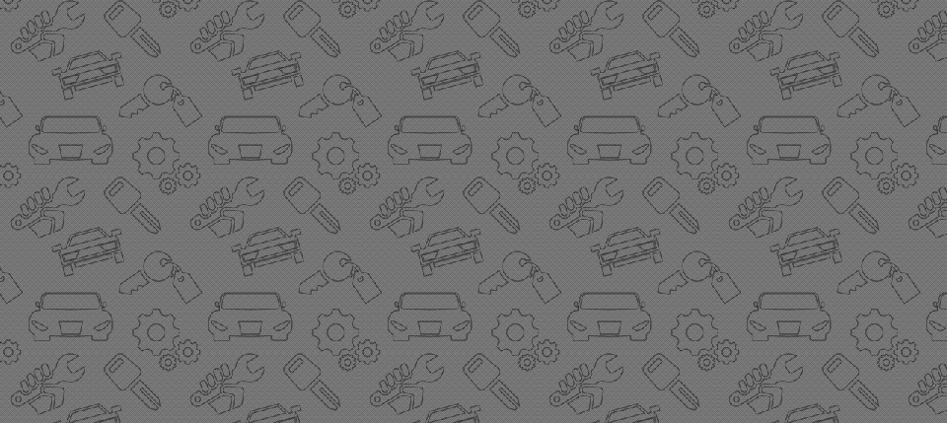
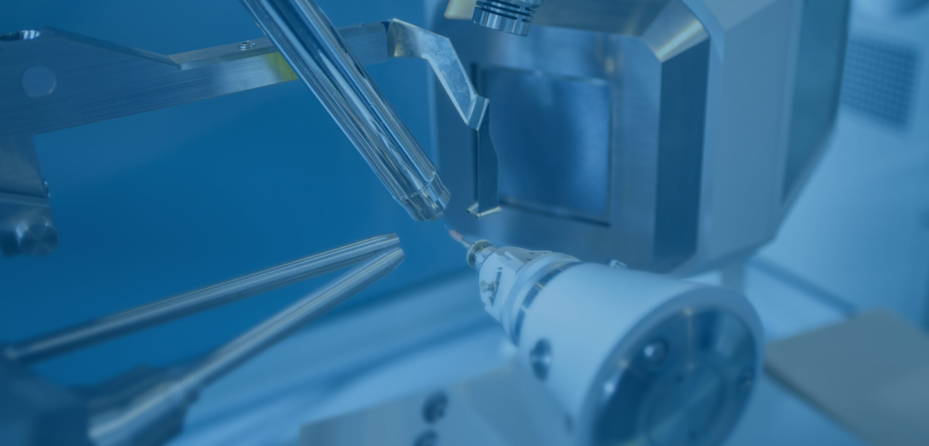
Genome Assembly
Заголовок
Цифровая 3D-медицина
Подзаголовок презентации
Результаты в области компьютерной графики и геометрического моделирования

Slide 2
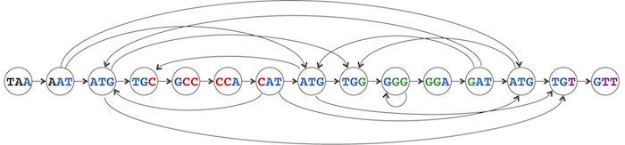
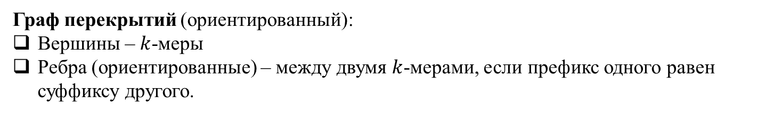
Граф перекрытий
$Prefix$ – первые $k−1$ нуклеотида $k$-мера
$Suffix$ – последние $k−1$ нуклеотида $k$-мера
Граф перекрытий (ориентированный):
Вершины – $k$-меры
Ребра (ориентированные) – между двумя $k$-мерами, если префикс одного равен суффиксу другого.
Восстановление строки – поиск Гамильтонова пути (NP сложность)

Slide 3
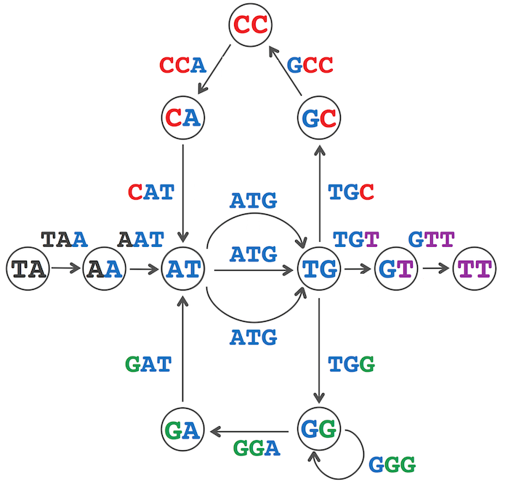
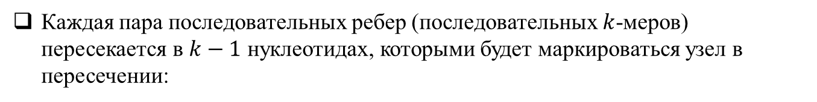
Граф де Брюйна
Графы де Брюйна:
$k$-меры приписываются не к вершинам, а к ребрам:
Каждая пара последовательных ребер (последовательных $k$-меров) пересекается в $k−1$ нуклеотидах, которыми будет маркироваться узел в пересечении:
Восстановление строки – поиск Эйлерова пути (P сложность)

Slide 4
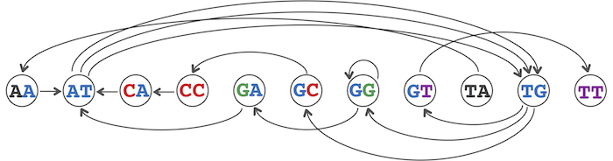
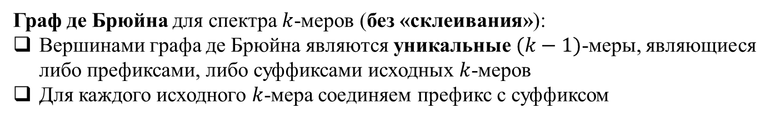

Граф де Брюйна
Граф де Брюйна для спектра $k$-меров (без «склеивания»):
Вершинами графа де Брюйна являются уникальные $(k−1)$-меры, являющиеся либо префиксами, либо суффиксами исходных $k$-меров
Для каждого исходного $k$-мера соединяем префикс с суффиксом
Исходные $k$-меры:
Вершины графа де Брюйна:
Граф де Брюйна:

Slide 5
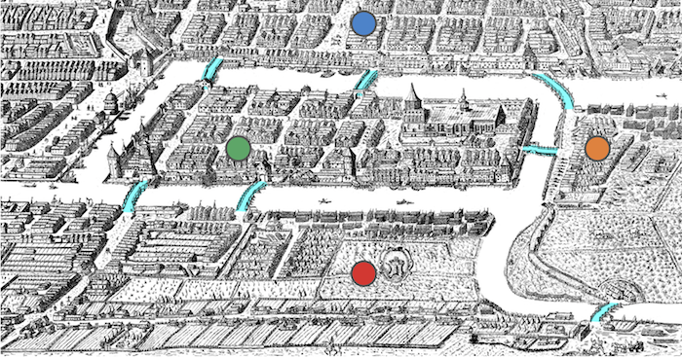
Эйлеров цикл
Задачу поиска Эйлерова пути можно свести к задаче поиска Эйлерова цикла.
Пример: семь мостов Кёнигсберга

Slide 6
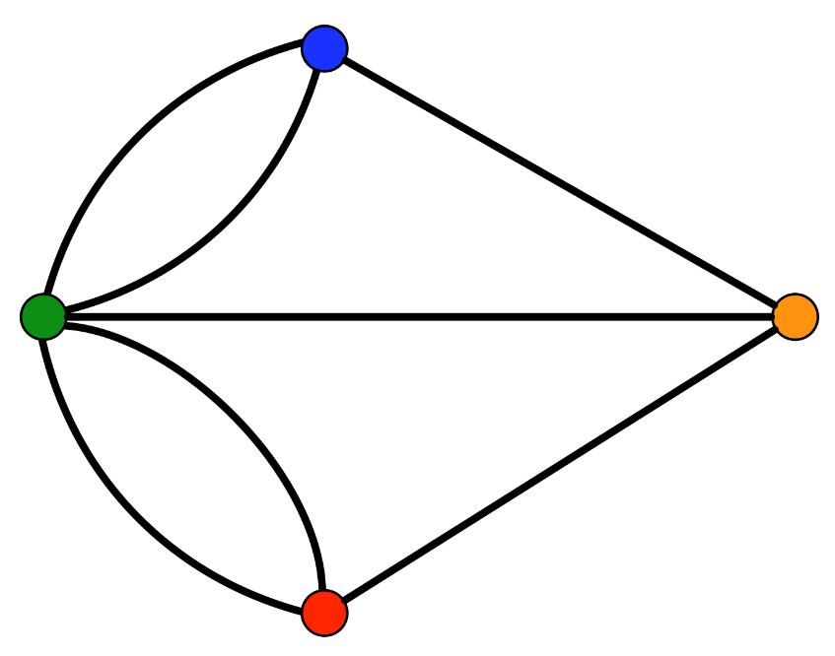
Эйлеров цикл
Граф: семь мостов Кёнигсберга
Эйлеров цикл – замкнутый цикл, проходящий через каждое ребро графа ровно по одному разу.
Эйлеров граф – граф, содержащий Эйлеров цикл.

Slide 7
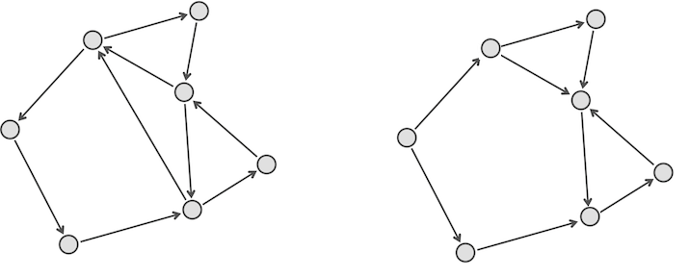
Эйлеров цикл
Задача сборки генома сводится к поиску Эйлерова пути в графе де Брюйна.
Задача поиска Эйлерова пути в графе де Брюйна сводится к задаче поиска Эйлерова цикла в этом графе.
Граф де Брюйна – ориентированный граф.
Условия существования Эйлерова цикла?

Slide 8

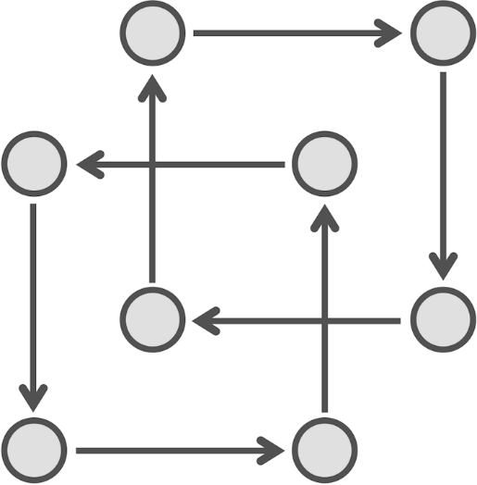
Эйлеров цикл
Условия существования Эйлерова цикла:
Все вершины графа должны быть сбалансированы (сбалансированный граф):
Каждый раз после входа в вершину графа выходим по ранее не использованному ребру
Если граф сбалансирован, то обязательно ли является он Эйлеровым?

Slide 9
Эйлеров цикл
Условия существования Эйлерова цикла:
Все вершины графа должны быть сбалансированы (сбалансированный граф):
Граф должен быть сильно связанным – для любых двух вершин графа должны существовать прямой и обратный ориентированные пути, связывающие эти вершины.

Slide 10
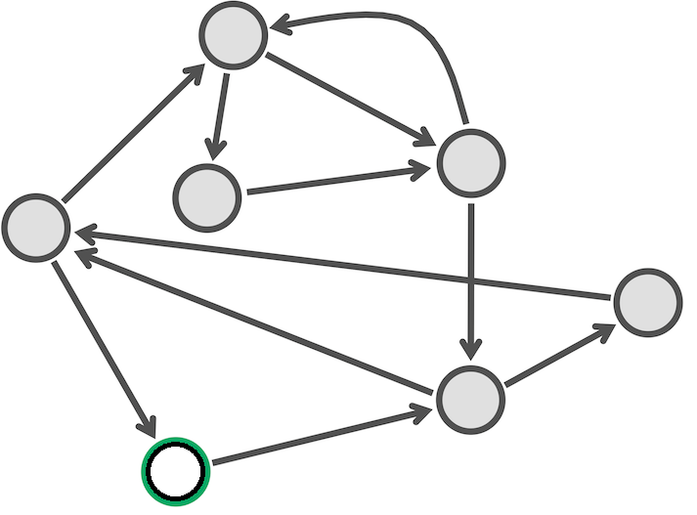
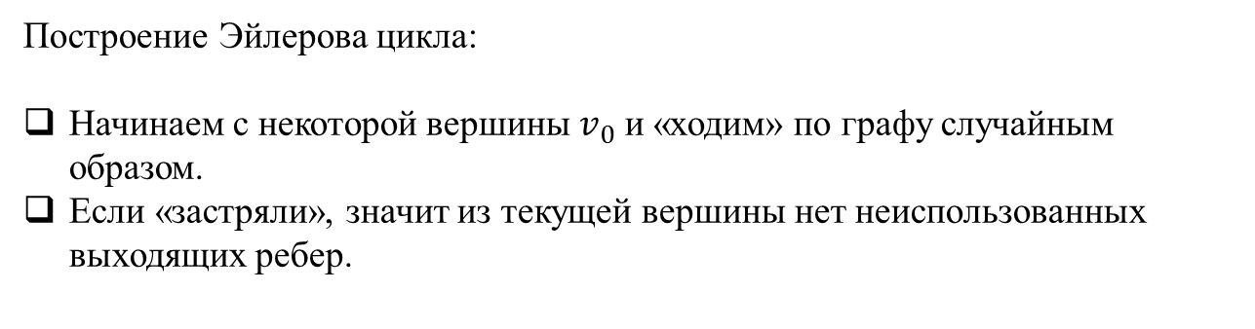

Построение Эйлерова цикла
Построение Эйлерова цикла:
Начинаем с некоторой вершины $v_{0}$ и «ходим» по графу случайным образом.
Если «застряли», значит из текущей вершины нет неиспользованных выходящих ребер.
$$v_{0}$$

Slide 11
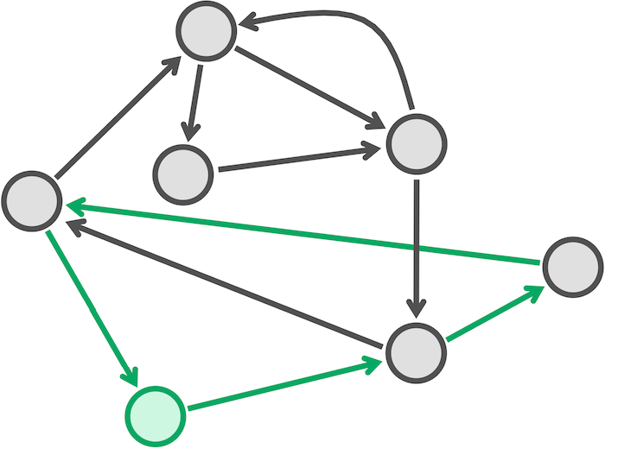


Построение Эйлерова цикла
$$v_{0}$$
$${Cycle}_{0}$$
В примере можем «застрять» только в том случае, если вернулись в стартовую вершину $v_{0}$ (то есть образовали цикл ${Cycle}_{0}$)
Куда двигаться дальше?

Slide 12
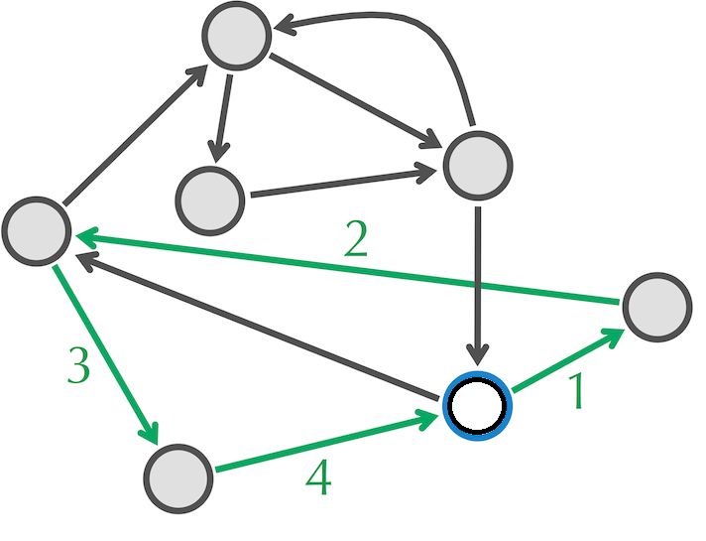
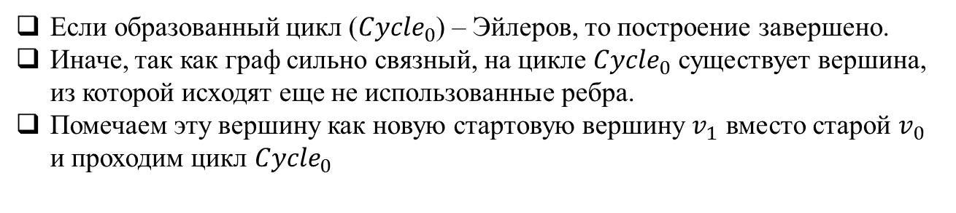



Построение Эйлерова цикла
Если образованный цикл (${Cycle}_{0}$) – Эйлеров, то построение завершено.
Иначе, так как граф сильно связный, на цикле ${Cycle}_{0}$ существует вершина, из которой исходят еще не использованные ребра.
Помечаем эту вершину как новую стартовую вершину $v_{1}$ вместо старой $v_{0}$ и проходим цикл ${Cycle}_{0}$
$${Cycle}_{0}$$
$$v_{1}$$
$$v_{0}$$
Куда двигаться дальше?

Slide 13
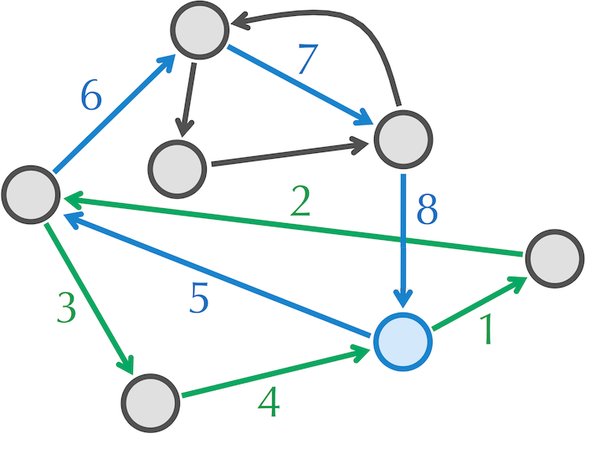
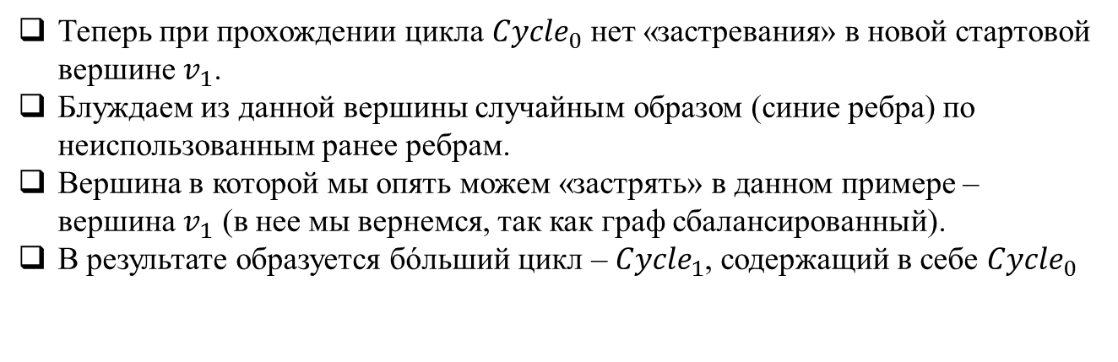



Построение Эйлерова цикла
$${Cycle}_{1}$$
$$v_{1}$$
$$v_{0}$$
Теперь при прохождении цикла ${Cycle}_{0}$ нет «застревания» в новой стартовой вершине $v_{1}$.
Блуждаем из данной вершины случайным образом (синие ребра) по неиспользованным ранее ребрам.
Вершина в которой мы опять можем «застрять» в данном примере – вершина $v_{1}$ (в нее мы вернемся, так как граф сбалансированный).
В результате образуется бóльший цикл – ${Cycle}_{1}$, содержащий в себе ${Cycle}_{0}$

Slide 14
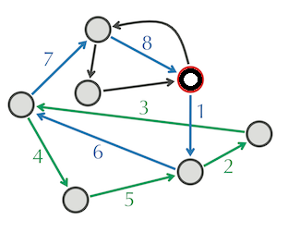
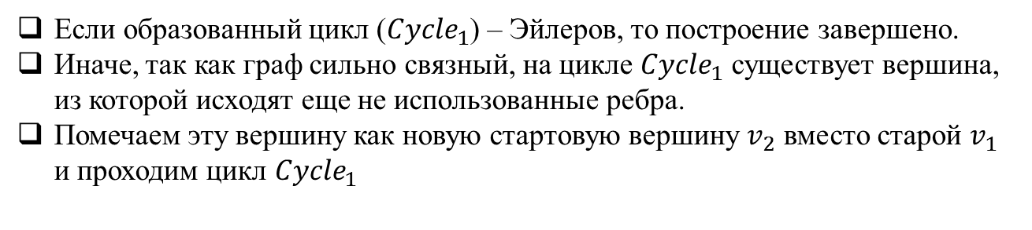


Построение Эйлерова цикла
Если образованный цикл (${Cycle}_{1}$) – Эйлеров, то построение завершено.
Иначе, так как граф сильно связный, на цикле ${Cycle}_{1}$ существует вершина, из которой исходят еще не использованные ребра.
Помечаем эту вершину как новую стартовую вершину $v_{2}$ вместо старой $v_{1}$ и проходим цикл ${Cycle}_{1}$
$${Cycle}_{1}$$
$$v_{2}$$
Куда двигаться дальше?

Slide 15
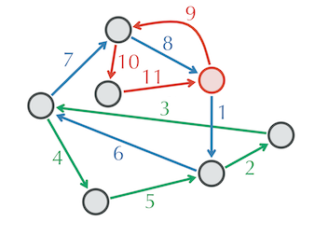
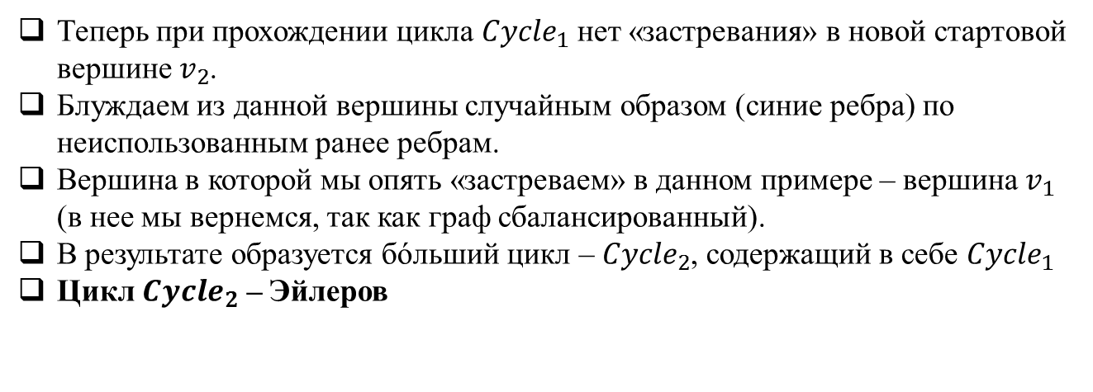


Построение Эйлерова цикла
$$v_{2}$$
$${Cycle}_{2}$$
Теперь при прохождении цикла ${Cycle}_{1}$ нет «застревания» в новой стартовой вершине $v_{2}$.
Блуждаем из данной вершины случайным образом (синие ребра) по неиспользованным ранее ребрам.
Вершина в которой мы опять «застреваем» в данном примере – вершина $v_{1}$ (в нее мы вернемся, так как граф сбалансированный).
В результате образуется бóльший цикл – ${Cycle}_{2}$, содержащий в себе ${Cycle}_{1}$
Цикл ${Cycle}_{2}$ – Эйлеров

Slide 16
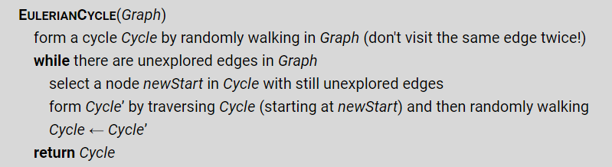
Построение Эйлерова цикла

Slide 17
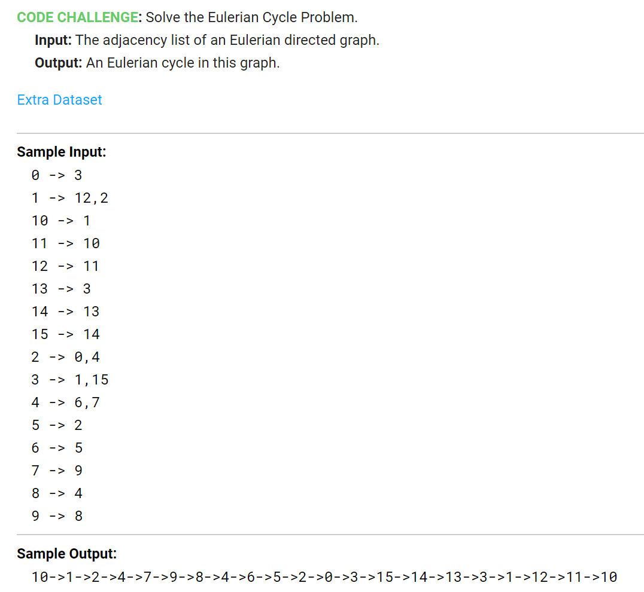
Eulerian Cycle Problem

Slide 18
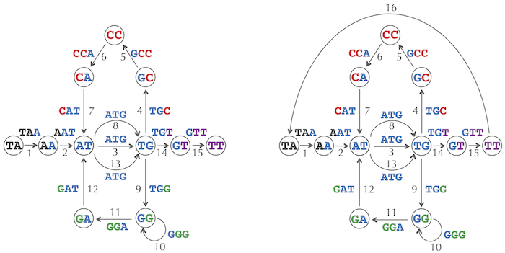
Эйлеров путь
Задачу поиска Эйлерова пути всегда можно свести к задаче поиска Эйлерова цикла:
Если в графе существует Эйлеров путь , тогда будет ровно 2 вершины нечётной степени (несбалансированные вершины).
Соединим эти вершины ребром, и получим граф, в котором все вершины чётной степени, и Эйлеров цикл в нём существует.
Найдём в этом графе Эйлеров цикл, а затем удалим из ответа несуществующее ребро.

Slide 19
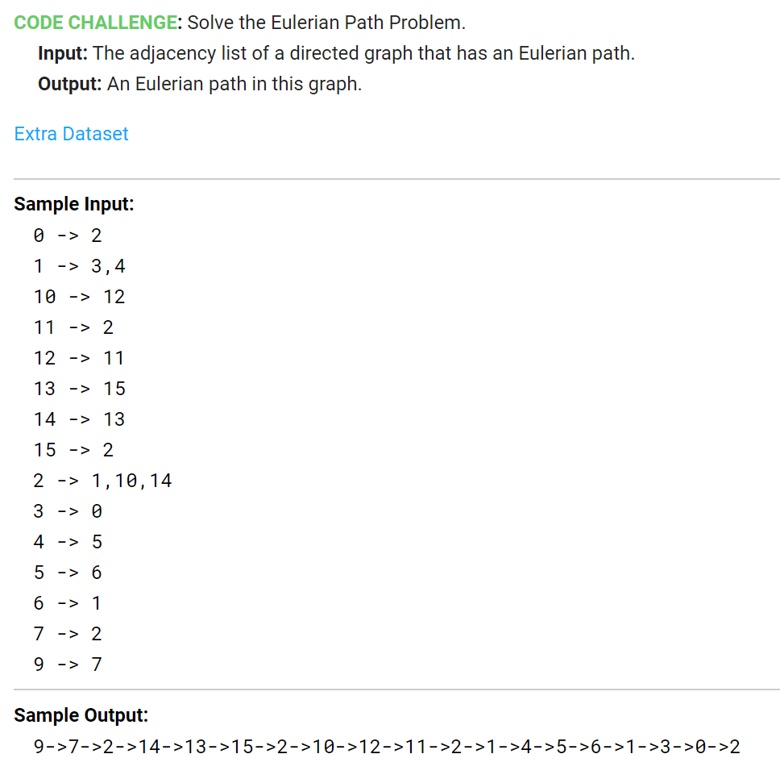
Eulerian PATH Problem

Slide 20
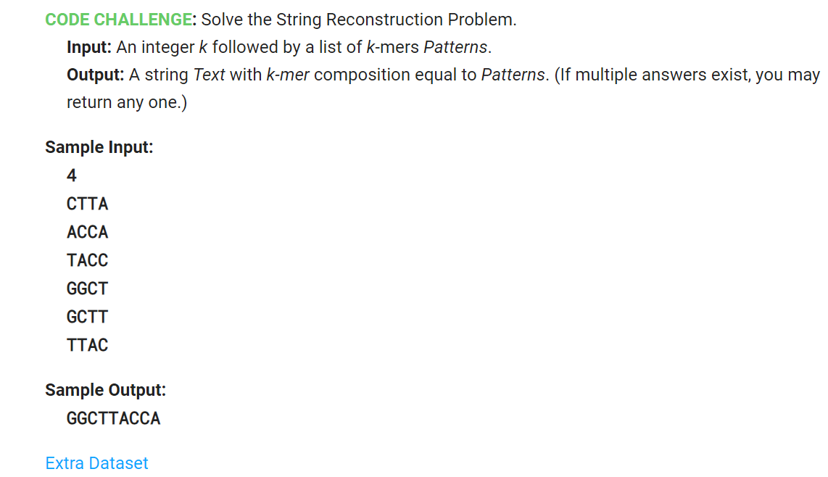
String Reconstruction Problem

